Slide 1
Claude Hook

Slide 2
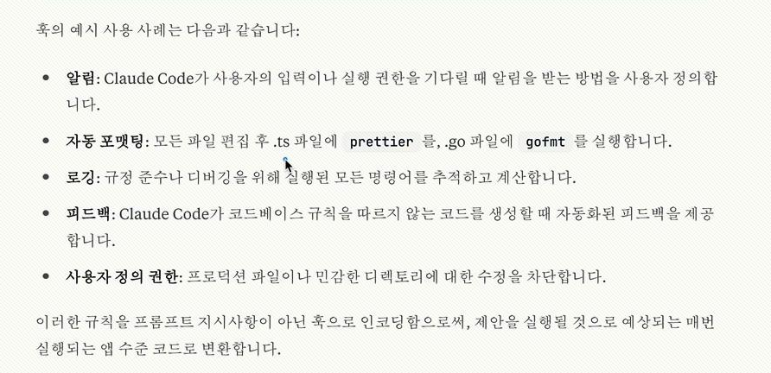
Claude Code Hook이란?
Claude code 생명주기 중 다양한 지점에서 실행되는 사용자 정의 쉘 명령어.
※ 즉 Claude의 작업일관성을 위해 강제해야할 절차가 있을 경우 설정.
알림 : 사용자가 작업을 시켜놓고, 문자메시지, 카카오톡,
등 메시지를 전달받도록 알림을 설정할 수 있음.
자동 포맷팅 : 일관된 코드 스타일을 유지하기 위해 포맷팅
규칙을 정함. ( Tab 띄어쓰기 간격, 쌍 따옴표, 싱글 따옴표 사용
규칙 등)
로깅 : Claude로작업한 모든 활동을 Hook으로 기록
피드백 : 코드 베이스 규칙을 따르지 않는 코드를 확인할 때, 자동화 된 피드백을
줄 수 있음
사용자 정의 권한 : 민감한 디렉토리에 대한 수정을 차단 가능

Slide 3
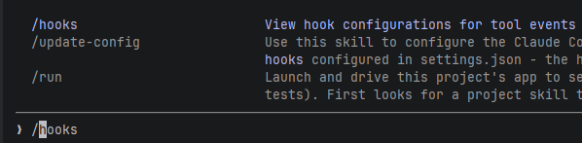
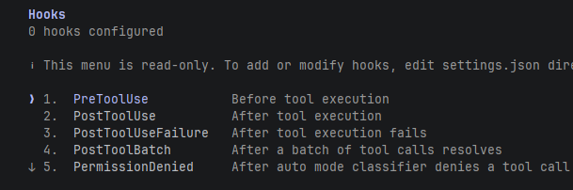
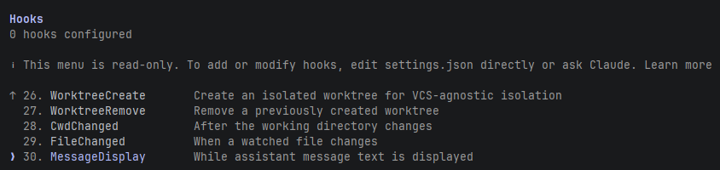
Hooks 생성 방법 -1
Hook 생성시 다양한 타이밍에 실행시킬 훅을 지정할 수 있다.
Ex) PreToolUse – Tool을 사용하기 전에 실행하는 훅 지정
※ 현재는 /hooks 커맨드를 통한 hook 등록이 불가능하다.
(/hooks 명령어가 Claude 내에 read-only 전용으로 변경되었다.
→ 즉 파일을 직접 생성 및 수정하여 hooks를 적용해야한다.)

Slide 4
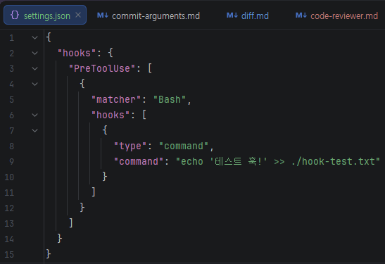
Hooks 생성 방법 -2
.claude/settings.json 또는 .claude/settings.local.json 에
캡쳐와 같이 작성하면 됨.
Tool을 사용하기 전에 실행되는 훅
도구 지정 ex) playwright (MCP도구), compact (claude 커맨드명령)
커맨드 명령어.

Slide 5
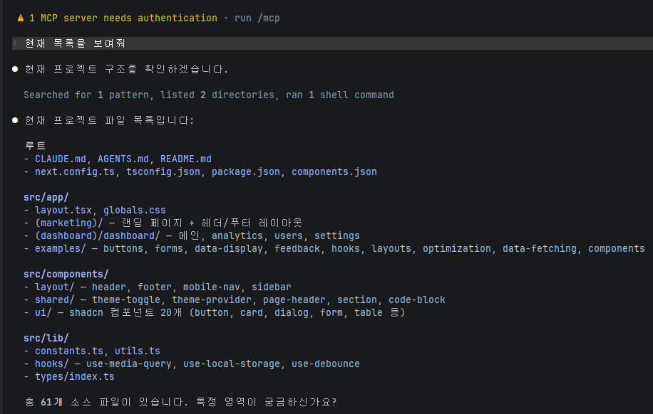
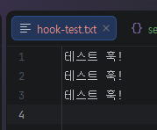
Hook 테스트
현재 목록을 보여줘
Claude 내부 ( ls –al Bash명령 수행)
실행 전 ./hook-test.txt 파일 생성 및
Bash 명령어 실행마다 “테스트 훅!” 문자열 Append
테스트 훅 결과

Slide 6
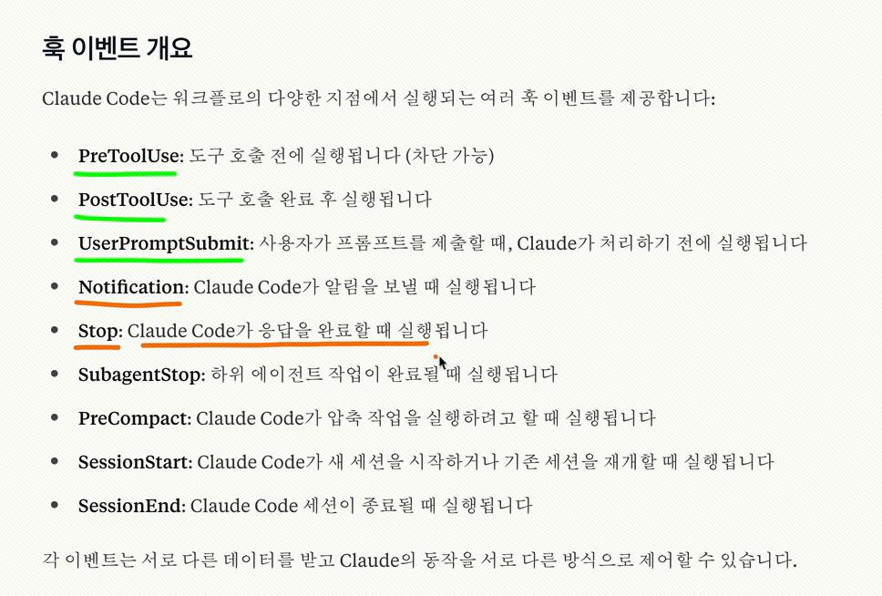
자주 사용하는 훅 이벤트

